Slide 1


ESCUELA SUPERIOR POLITÉCNICA DEL LITORAL
FACULTAD DE ECONOMÍA Y NEGOCIOS
TESIS DE GRADO
Presentado por:
Santiago David Muñoz Rivadeneira
César Augusto Paladines Pincay
Ana María Rodríguez Valarezo
Director:
Econ. Pedro Gando Canarte, MBF.

Slide 2
TEMA:
PROYECTO DE INVERSIÓN PARA LA IMPORTACIÓN Y COMERCIALIZACIÓN DE LA LÍNEA DE MALETERÍA Y ACCESORIOS DE VESTIR EN LA CIUDAD DE GUAYAQUIL

Slide 3
INDICE:
CAPITULO 1: Introducción.
CAPITULO 2: Estudio de mercado.
CAPITULO 3: Estudio técnico.
CAPITULO 4: Estudio organizacional.
CAPITULO 5: Estudio financiero.
CONCLUSIONES
RECOMENDACIONES

Slide 4
CAPITULO 1
Introducción

Slide 5
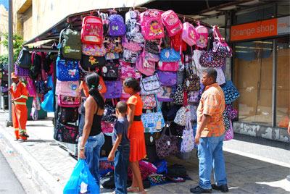
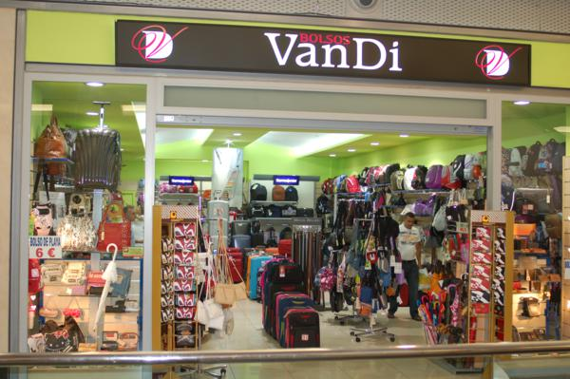
Capitulo 1: Introducción
En Guayaquil existen dos segmentos bien marcados para el comercio.
Calles de la Ciudad
Centros Comerciales

Slide 6
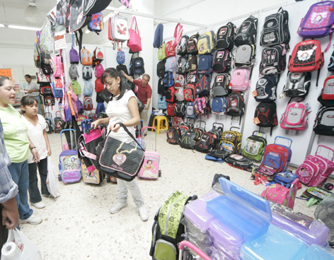
Capitulo 1: Introducción
Comodidad
+
Seguridad
+
Buen Servicio al Cliente
+
Calidad
+
Precios cómodos

Slide 7
Capitulo 1: Introducción
¿Por qué importar?
No existe suficiente producción nacional en ciertas líneas y en otras no existe producción.
Marcas y licencias.
Mas barato que comprar a los proveedores dentro del país.

Slide 8
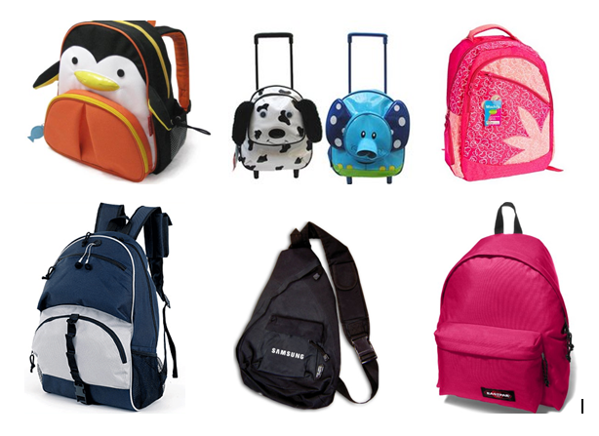
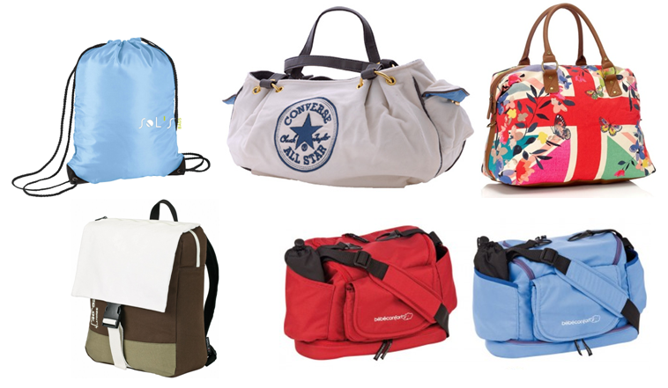
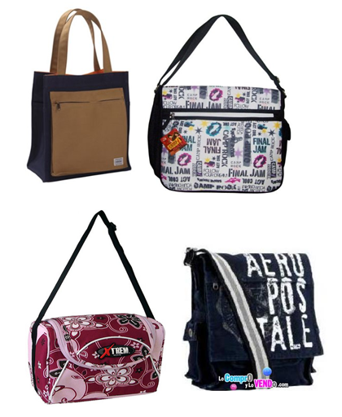
Capitulo 1: Introducción
Definición del Producto
Línea Vacacional
Línea Escolar
Línea Juvenil

Slide 9
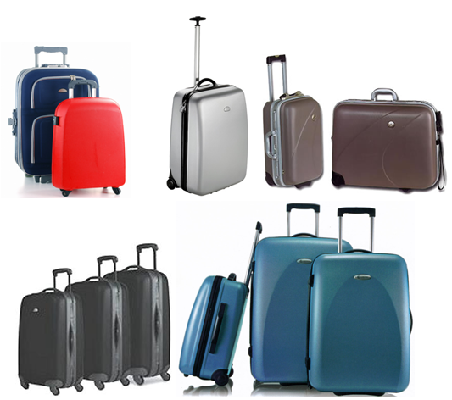
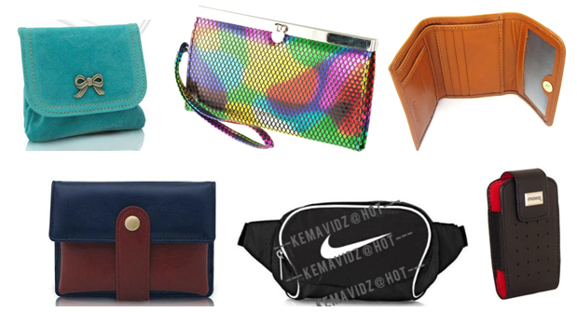
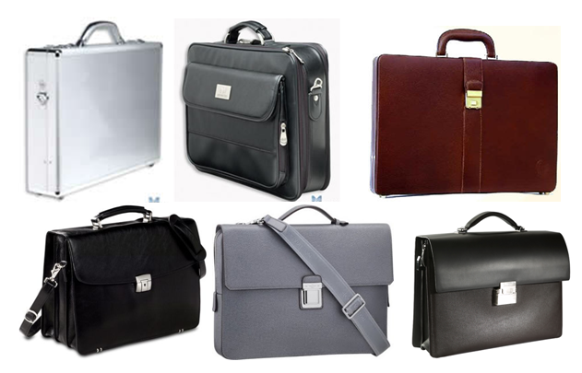
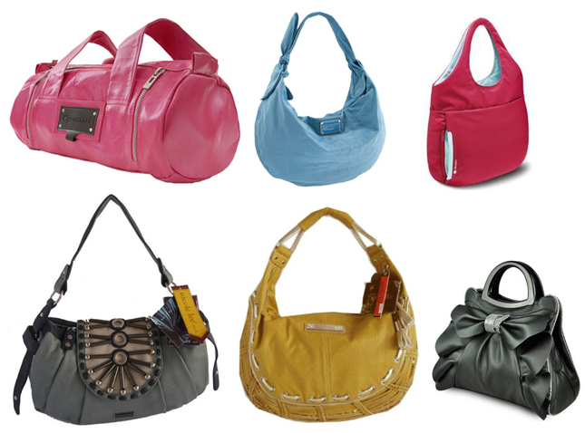
Capitulo 1: Introducción
Definición del Producto
Línea Viajera
Línea de Accesorios
Línea Ejecutiva
Línea Femenina

Slide 10
CAPITULO 2
Estudio de Mercado

Slide 11


Capitulo 2: Estudio de Mercado
Diseño de la Encuesta
Tamaño de la Muestra

Slide 12
Capitulo 2: Estudio de Mercado
Resultados

Slide 13
Capitulo 2: Estudio de Mercado
Resultados

Slide 14
Capitulo 2: Estudio de Mercado
Resultados
Frecuencia de Compra
Ninguno
Más de 6
1 Línea
2 Líneas
3 Líneas
4 Líneas
5 Líneas
Más de 5 Líneas

Slide 15
Capitulo 2: Estudio de Mercado
Resultados

Slide 16
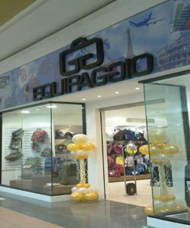

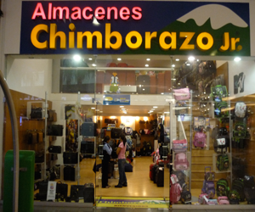
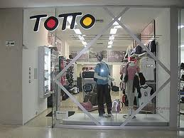

Capitulo 2: Estudio de Mercado
Competidores

Slide 17
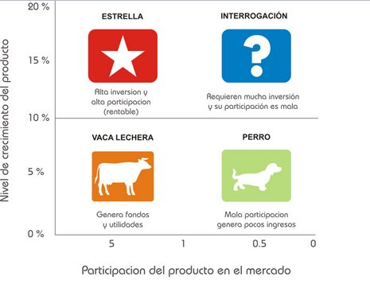
Capitulo 2: Estudio de Mercado
Matriz BCG

Slide 18
Capitulo 2: Estudio de Mercado
Proyección de la Demanda

Slide 19
Capitulo 2: Estudio de Mercado
Comercialización del Producto
Al por mayor y al por menor.
Distribución directa (por menor), e indirecta (por mayor).
Publicidad en canales de televisión, periódicos, revistas.
Servicio al cliente personalizado.
Asociación con otros locales comerciales.

Slide 20

CAPITULO 3
Estudio Técnico

Slide 21
CAPITULO 3: Estudio Tecnico
Volumen y costos por contenedor
Contenedor Completo: Enero y junio
Contenedor de maletas: Abril, agosto y diciembre

Slide 22
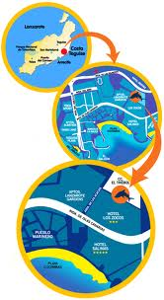
CAPITULO 3: Estudio Técnico
Localización
Para el análisis se consideraron tres sectores comerciales, Centro de la ciudad, Urdesa, Sector Bahía, al considerar los valores subjetivos se pudo determinar que el sector optimo para ubicar el negocio es en Urdesa lo cual corrobora lo determinado por el estudio de mercado

Slide 23

CAPITULO 4
Estudio organizacional

Slide 24

CAPITULO 4: Estudio organizacional
Misión
Satisfacer las necesidades de los clientes comercializando equipaje y maletería con precios asequibles, de alta calidad, funcional y durable, para todo gusto y preferencia, apoyando tanto la manufactura nacional como la del mercado exterior.

Slide 25

CAPITULO 4: Estudio organizacional
Visión
Llegar a destacarnos como una empresa líder en la venta de artículos de equipaje y accesorios de vestir, reconocida por su calidad tanto en los productos como en el servicio, que genere empleo e ingresos para el desarrollo de un mercado competitivo.

Slide 26
CAPITULO 4: Estudio organizacional
Organigrama

Slide 27
CAPITULO 4: Estudio organizacional
Descripción de sueldos

Slide 28


CAPITULO 5
Estudio financiero

Slide 29
CAPITULO 5: Estudio financiero
Elementos básicos
La estimación de la demanda:

Slide 30
CAPITULO 5: Estudio financiero
Elementos básicos
Tamaño y nivel de importaciones: Dos contenedores anuales que estarán en el país en los meses de enero y junio.

Slide 31
CAPITULO 5: Estudio financiero
Elementos básicos
  Tamaño y nivel de importaciones: Tres contenedores anuales en los meses de abril, agosto y diciembre.
  Tamaño de almacenamiento: Al contar con una bodega de (200 m2), el espacio disponible es suficiente para almacenar tanto las importaciones como las compras realizadas internamente

Slide 32

CAPITULO 5: Estudio financiero
Costos
Costos variables: Al no existir producción y solo tratarse de comercialización de productos finales o terminados, no se incurren en costos que se varíen de acuerdo al volumen de ventas a excepción de las comisiones por ventas, las cuales serán del 2% del total de ventas.

Slide 33
CAPITULO 5: Estudio financiero
Costos
Costos fijos: Existen varios costos de este tipo en esta línea de negocio que se los resumen en:
  Sueldos y Salarios
  Arriendo
  Servicios Básicos
  Suministros de Oficina
  Marketing

Slide 34
CAPITULO 5: Estudio financiero
Analisis Costo-Volumen-Utilidad

Slide 35

CAPITULO 5: Estudio financiero
Analisis Costo-Volumen-Utilidad

Slide 36

CAPITULO 5: Estudio financiero
Capital de trabajo
El Capital de trabajo se lo estimo mediante el método de déficit acumulado, con la proyección de flujo de efectivo tanto para los ingresos por ventas como para las compras que se realizan dentro del país e importaciones.
El resultado obtenido a ser usado para el normal desarrollo de las actividades del negocio a corto plazo es:

Slide 37

CAPITULO 5: Estudio financiero
Estructura de capital

Slide 38
CAPITULO 5: Estudio financiero
Ingresos del proyecto
Al ser un proyecto comercial sus ingresos dependen exclusivamente de las VENTAS de la mercadería al por MENOR al publico y por MAYOR a otros locales comerciales.
La venta de la LINEA VIAJERA resalta como la de mayor valor.

Slide 39
CAPITULO 5: Estudio financiero
Política de cobranza
La política de cobranza al por menor es al contado; sin embargo, para las ventas al por mayor se establecerá una política de cobranzas de la siguiente manera:
Costo de mercadería

Slide 40
CAPITULO 5: Estudio financiero
Modelo CAPM
Para realizar el calculo del modelo CAPM se consideraron dos puntos:
Calculo realizado mediante
Consultas sobre rentabilidad esperada a personas que trabajen en el giro del negocio
Se dieron ponderaciones a cada calculo realizado para obtener la TMAR

Slide 41

CAPITULO 5: Estudio financiero
Flujo de caja

Slide 42

CAPITULO 5: Estudio financiero
Indicadores
VAN: $ 52,939.71
TIR: 41.55%
PAYBACK: Año 4

Slide 43
CAPITULO 5: Estudio financiero
Análisis de sensibilidad
Se plantearon 3 escenarios con probabilidad de ocurrencia 35% Pesimista, 45% Normal y 20% Optimista, con estos escenarios el Valor Anual Neto promedio es $ 41,750.84 que es cercano al obtenido en el escenario Normal

Slide 44
CONCLUSIONES
Los productos a comercializar son clasificados como “necesarios” lo cual hace que la demanda a pesar de ser cíclica sea constante anualmente y garantice la comercialización de los mismos.
Se encontró que entre los lugares óptimos para ubicar el proyecto, el preferido por los clientes es el sector de Urdesa, el mismo que cumple con los requisitos para la operación del proyecto.
El proyecto para la implementación de una importadora de la línea de maleteria en general es viable puesto los indicadores económicos en general lo demostraron.

Slide 45

CONCLUSIONES
La importación en general traerá beneficios para el proyecto ya que el costo de los productos será más económico que comprar a proveedores internos; sin embargo, se debe incurrir en el costo que implica importar un contenedor y la inversión que requiere el mismo.

Slide 46
RECOMENDACIONES
Al ser un proyecto comercial, las fuentes de financiamiento en general serán a corto plazo por lo que el flujo de caja se verá afectado ya que se requiere una alta inversión inicial.
Se requiere inversión en publicidad, puesto que el darse a conocer dentro del mercado es una parte fundamental para el giro del negocio.
Al ser un proyecto de importación, las políticas de comercio exterior del gobierno son fundamentales para el mismo puesto que actualmente se busca disminuir el nivel de importaciones en general.

Slide 47

RECOMENDACIONES
Al existir una diversidad de líneas en el proyecto existen riesgos por el constante cambio en las preferencias del consumidor en general.
El punto más alto en el nivel de ventas del proyecto en la “temporada escolar”, se debe aprovechar los niveles de ventas que se pueden alcanzar ya que será el eje fundamental para financiar las compras que se realizaran durante el año.

